Slide 1
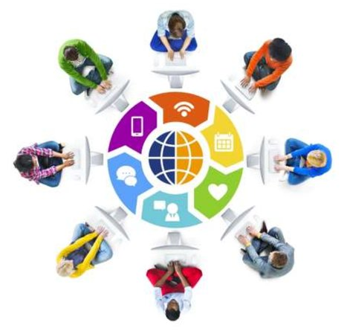
Особенности преподавания
иностранных языков
с использованием
дистанционных
образовательных технологий.
Образовательные Интернет-ресурсы.

Slide 2
Педагог должен уметь успешно действовать на основе практического опыта умения и знаний при решении профессиональных задач.
Для обеспечения продуктивности образовательного процесса педагог должен обладать компетенциями в сфере информационно-коммуникационных технологий (далее – ИКТ-компетенции), которые предполагают квалифицированное использование общераспространённых в данной профессиональной области средств информационно-коммуникационных технологий при решении профессиональных задач.

Slide 3
Модель оценки ИКТ-компетенций работников образовательных организаций, осуществляющих образовательную деятельность по образовательным программам общего образования разработана в рамках Государственного контракта от 25.10.2021 г. №Ф-19-кс-2021 с учетом модели оценки компетенций работников образовательных организаций, осуществляющих образовательную деятельность по образовательным программам общего образования.
Модель позволять проводить:
– оценку профессиональных ИКТ-компетенций работников образовательных организаций, осуществляющих образовательную деятельность по образовательным программам общего образования;
– диагностику профессиональных дефицитов в области ИКТ-компетенций учителей.

Slide 4
Федеральный закон от 29 декабря 2012 г. № 273-ФЗ «Об образовании в Российской Федерации»;
Указ Президента Российской Федерации «О национальных целях и стратегических задачах развития Российской Федерации на период до 2024 года» от 07.05.2018 № 204;
Приказ Минпросвещения РФ от 02.12.2019 N 649 «Об утверждении целевой модели цифровой образовательной среды»;
Письмо Минпросвещения России от 16 ноября 2020 г. N ГД-2072/03 о направлении практических рекомендаций для учителей и заместителей директоров по учебно-воспитательной работе в образовательных организациях, реализующих образовательные программы начального, общего, основного, среднего образования с
использованием дистанционных технологий;
Постановление Правительства РФ от 7 декабря 2020 г. № 2040 «О проведении эксперимента по внедрению цифровой образовательной среды»;
Приказ Министерства просвещения Российской Федерации от 31 мая 2021 №287 «Об отверждении федерального государственного образовательного стандарта основного общего образования»;

Slide 5


Дистанционное обучение
Электронное обучение
Онлайн-обучение
Дистанционный урок
Сетевой урок

Slide 6

Дистанционное обучение
В федеральном законодательстве нормативно отсутствует дистанционная форма обучения.
Любая образовательная программа может быть реализована в очной, очно-заочной или заочной форме с использованием дистанционных технологий или электронного обучения.
Решение об использовании этих технологий самостоятельно принимает образовательная организация.
ФЗ «Об образовании в Российской Федерации»
№ 273-ФЗ

Slide 7

Организация образовательного процесса в новых условиях изменения способов взаимодействия и организации профессиональной деятельности
Каланы коммуникации
1.1. приоритетность, структурированность, разнообразие;
1.2. регламент (правила) взаимодействия;
1.3. учет технических и педагогических требований.
2. Организация образовательной среды
2.1. оборудование и программное обеспечение
2.2. организация цифрового пространства
2.3. электронные образовательные материалы
3. Изменения в нормативно-правовой документации.
Возможные изменения
3.1. в учебных планах и рабочих программах
3.2. в нормах учебной времени и нагрузки,
3.2. в средствах и формах аттестации обучающихся

Slide 8
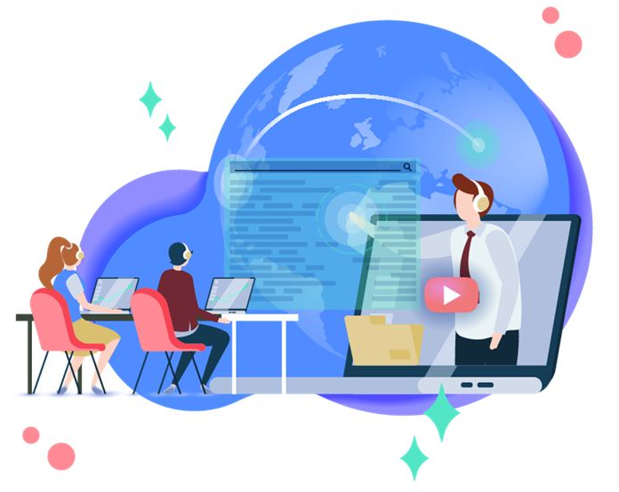
Формирование новых организационно-педагогических условий
Изменение роли педагога (соучастник, помощник)
Самостоятельное изучение материала (самообучение)
+ активное участие родителей !?
Визуализация и интерактивность материалов
Использование эффективных образовательных технологий
Использование различных форм
- синхронная (живое общение)
- асинхронная («Учи.ру», «Якласс и пр.
Автоматизация процесса управления обучением – система электронного журнала, образовательные платформы

Slide 9
Дистанционный урок (занятие)
«… форма организации дистанционного занятия, проводимая в определенных временных рамках, при которой педагог руководит индивидуальной и групповой деятельностью обучающихся по созданию собственного образовательного продукта, с целью освоения обучающимися основ изучаемого материала, воспитания и развития творческих способностей…» (Е.В. Харунжева)
Определенная структура с учетом выбранного режима (синхронный, асинхронный)
Жесткий регламент (время и дизайн)
Управление мотивацией обучающихся
Проектирование контролирующей части урока

Slide 10
Сетевой (электронный) урок
«… это традиционный урок, выстроенный в его логике, но все учебное содержание спроектировано в виде онлайн-ресурса или ресурсов. Этот самостоятельный электронный учебный продукт…»
(уроки Московской электронной школы (МЭШ)
Электронное обучение
Принципы электронного обучения:
Свобода доступа
Гибкость обучения
Высокая экономическая эффективность
Персонализация обучения
Технологичность

Slide 11
Типы интернет-технологий:
Блог-технологии (Веб 2.0)
(создание личной страницы, блога в виде дневника или журнала)
- «стена» в социальной сети «Вконтакте»
Вики-технологии (Веб 2.0)
Позволяют группе людей, находящихся на расстоянии работать над созданием единого общего контента в виде письменной работы (презентации, эссе, реферата…) – «
Сервис подкастов (Веб 2.0)
Позволяет пользователям сети прослушивать, просматривать, создавать, передавать короткие адио – или видеозаписи (видео блоги) «Вконтакте»

Slide 12
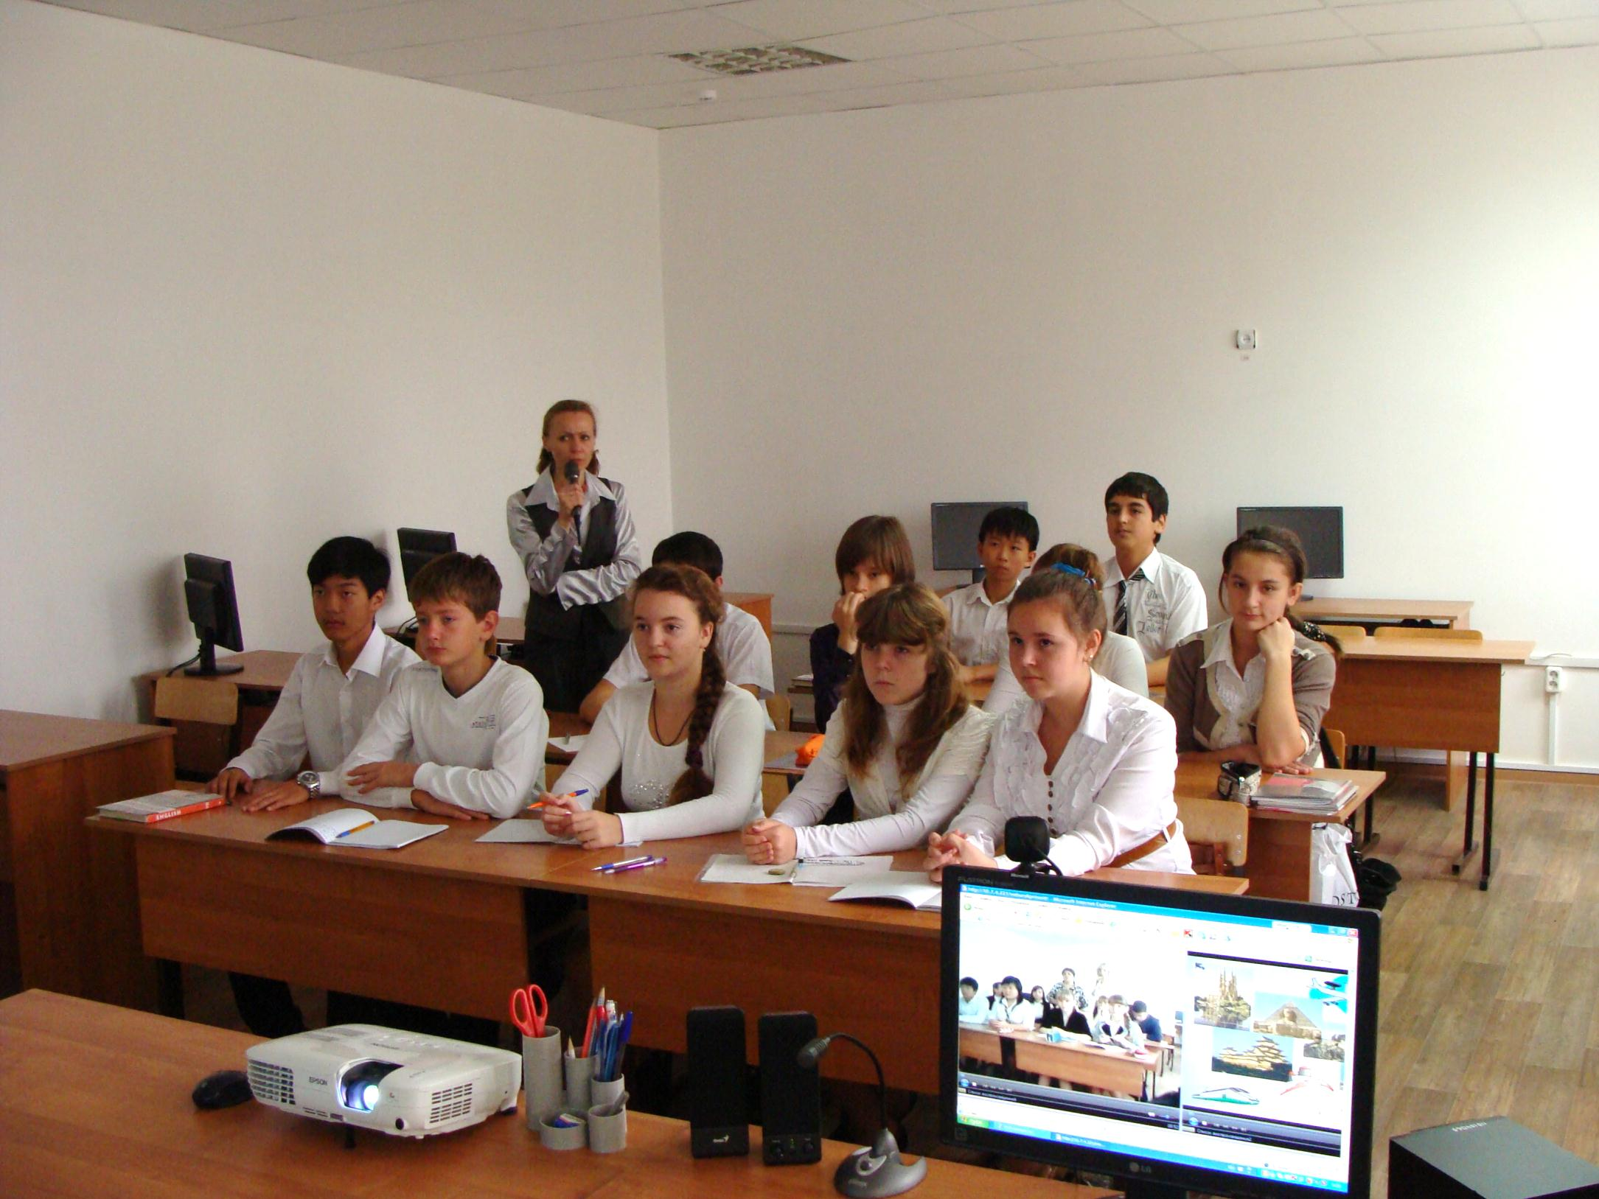
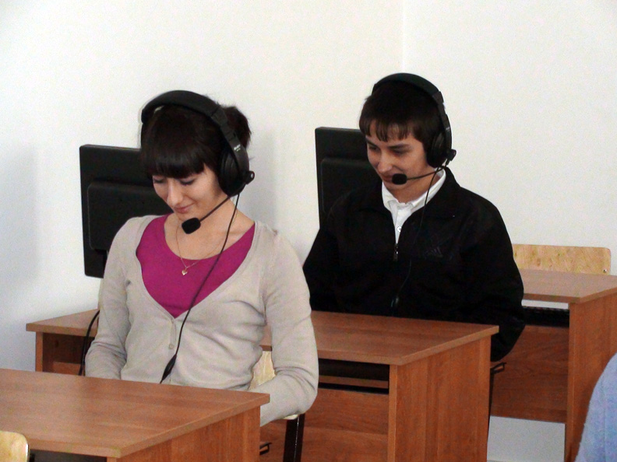
Дистанционное обучение

Slide 13
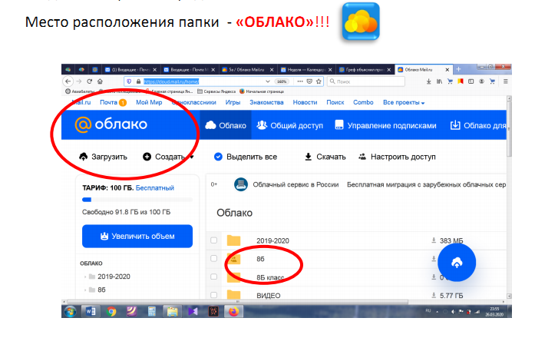
et_school8proh5_9@mail.ru

Slide 14
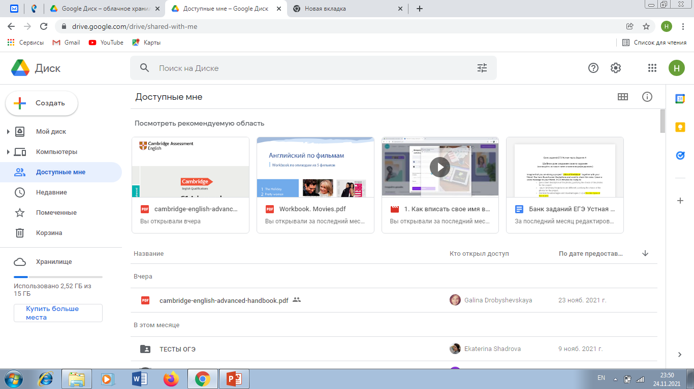
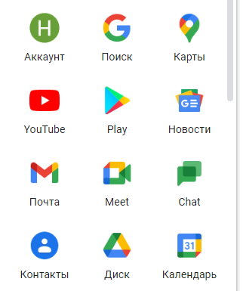

Slide 15
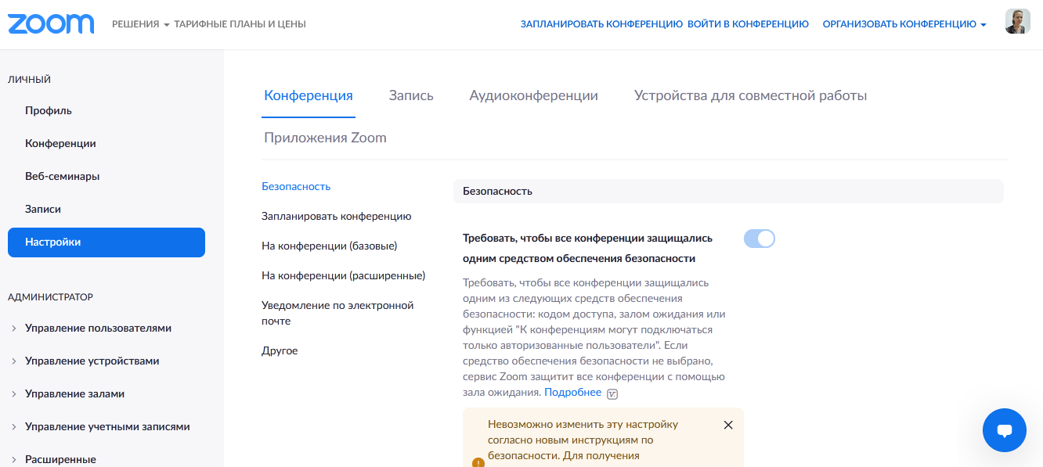

Slide 16
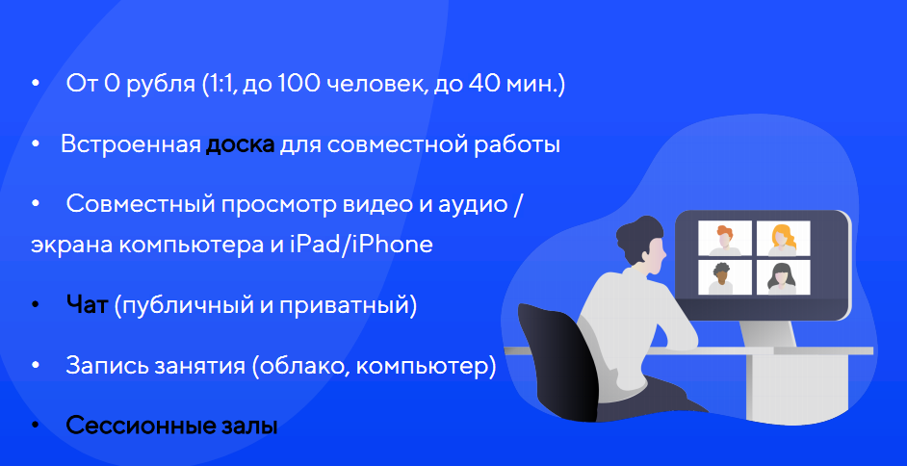

Slide 17
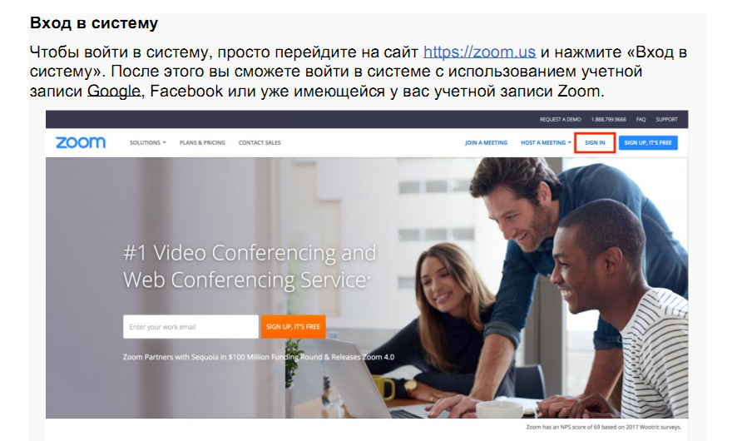

Slide 18
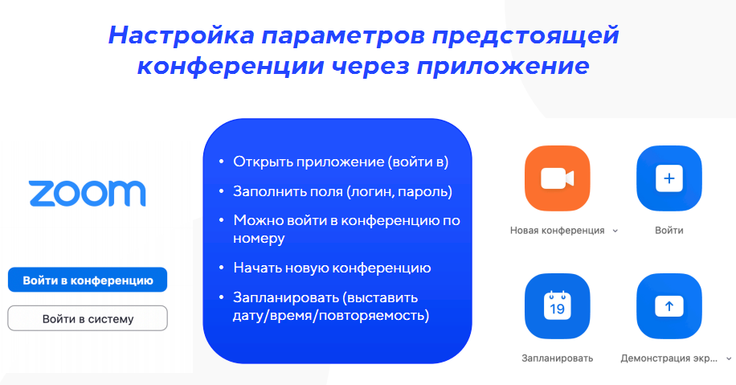

Slide 19
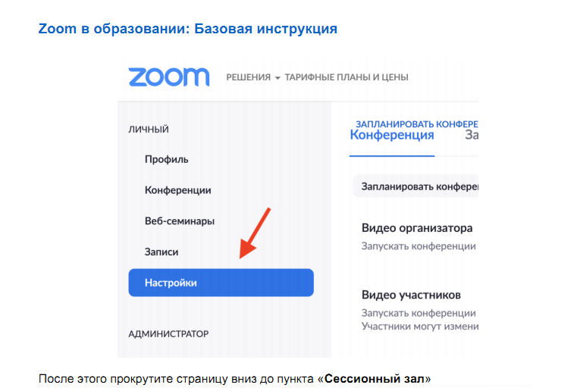

Slide 20
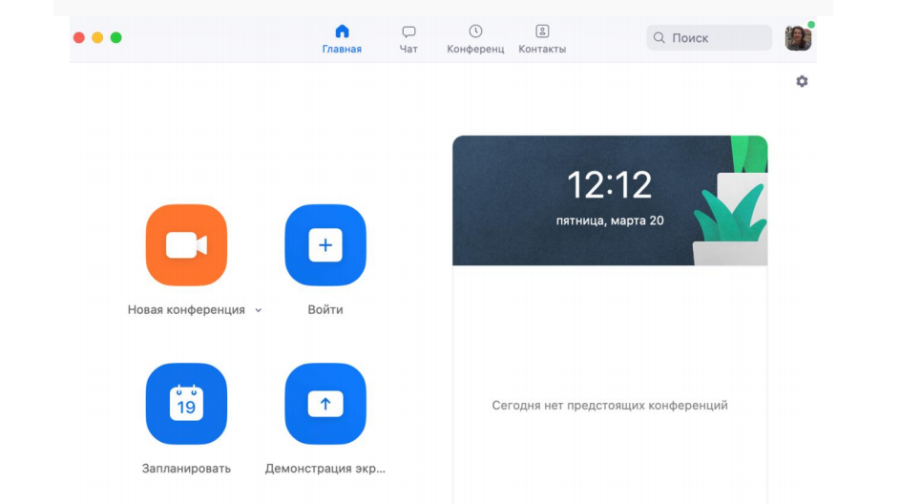

Slide 21
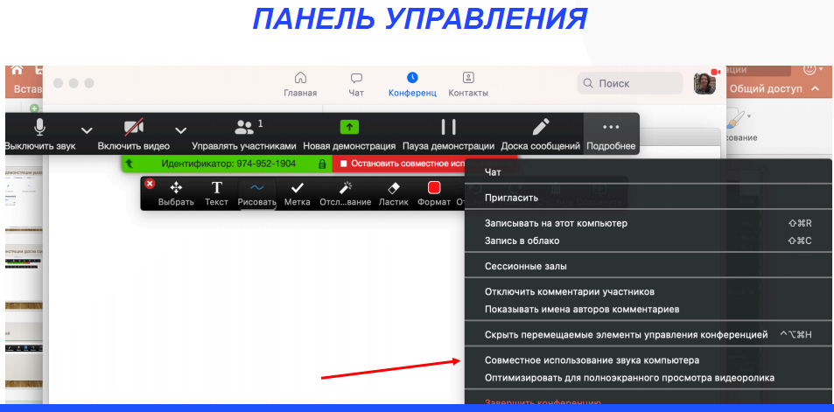

Slide 22
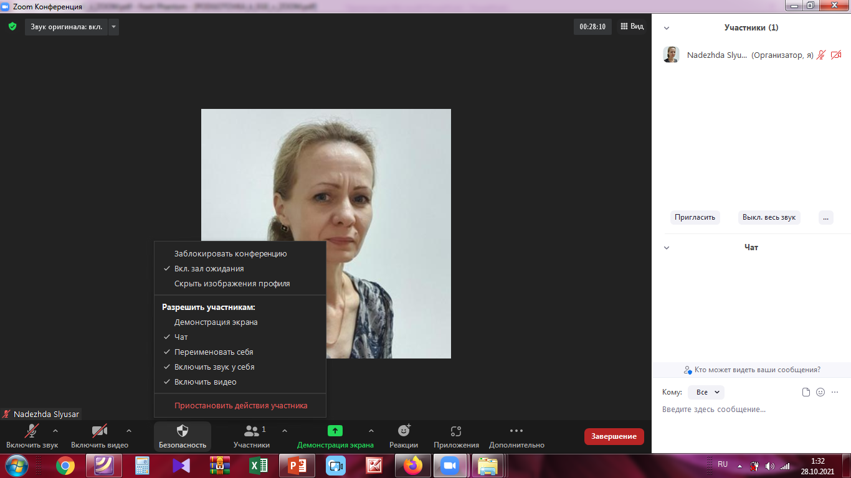

Slide 23
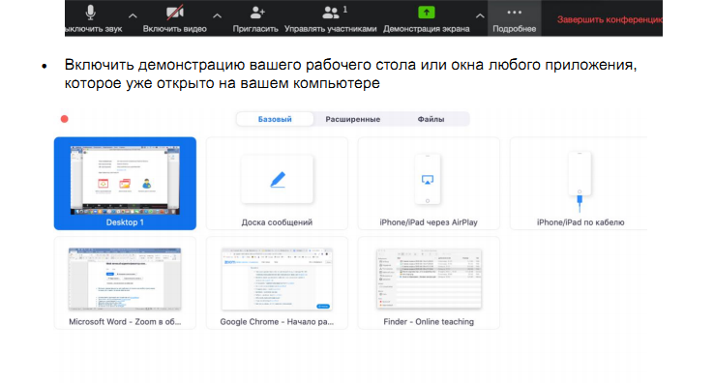

Slide 24
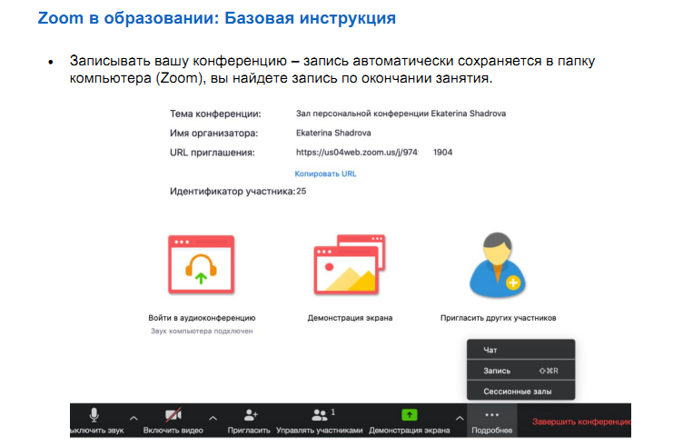

Slide 25
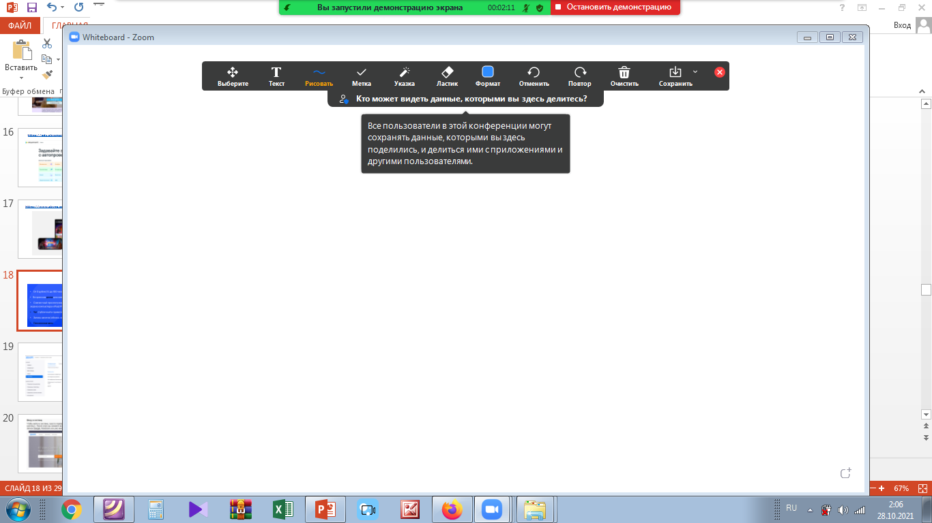

Slide 26
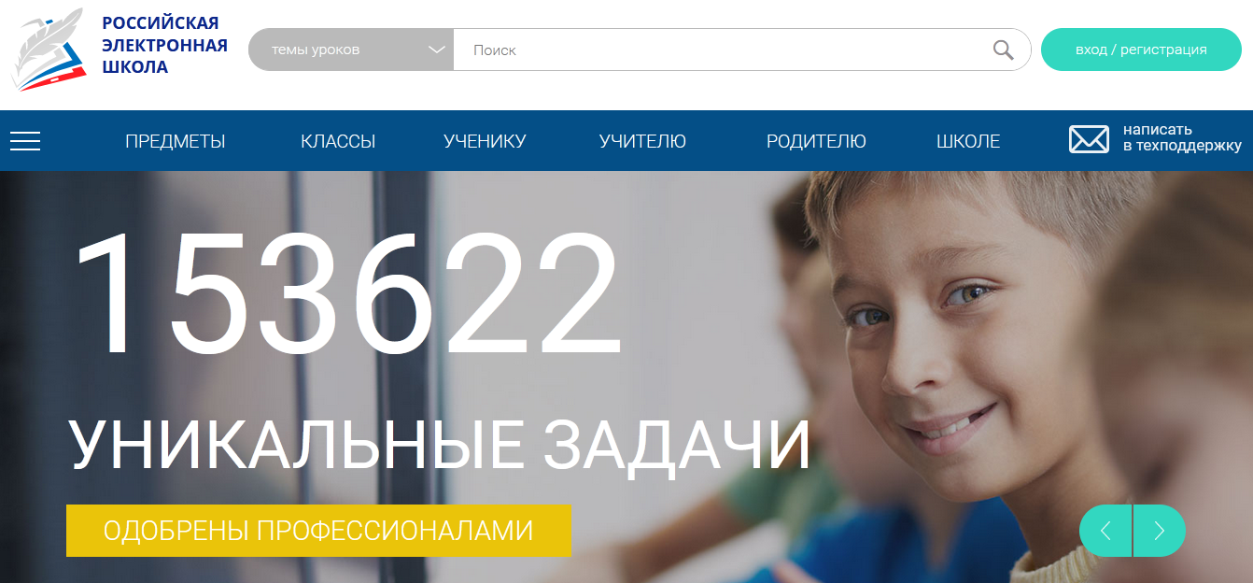
https://resh.edu.ru/

Slide 27
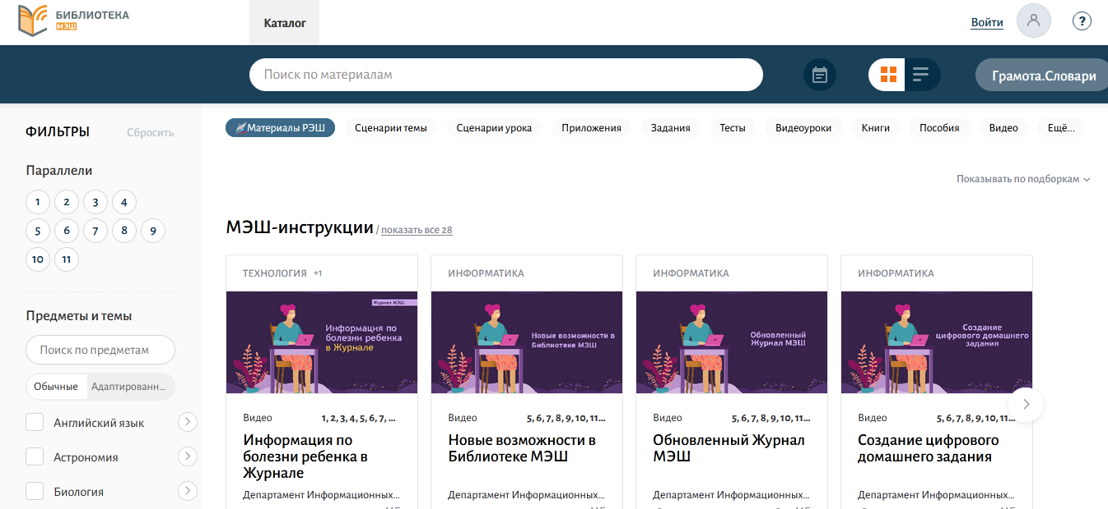
https://uchebnik.mos.ru/catalogue

Slide 28
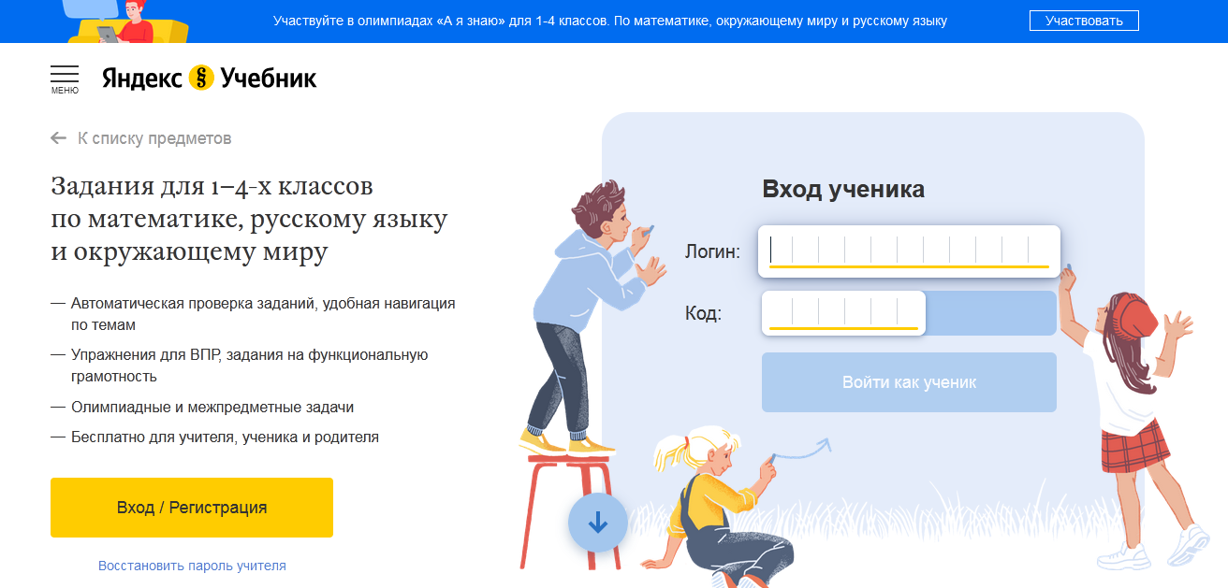
https://education.yandex.ru/home/

Slide 29
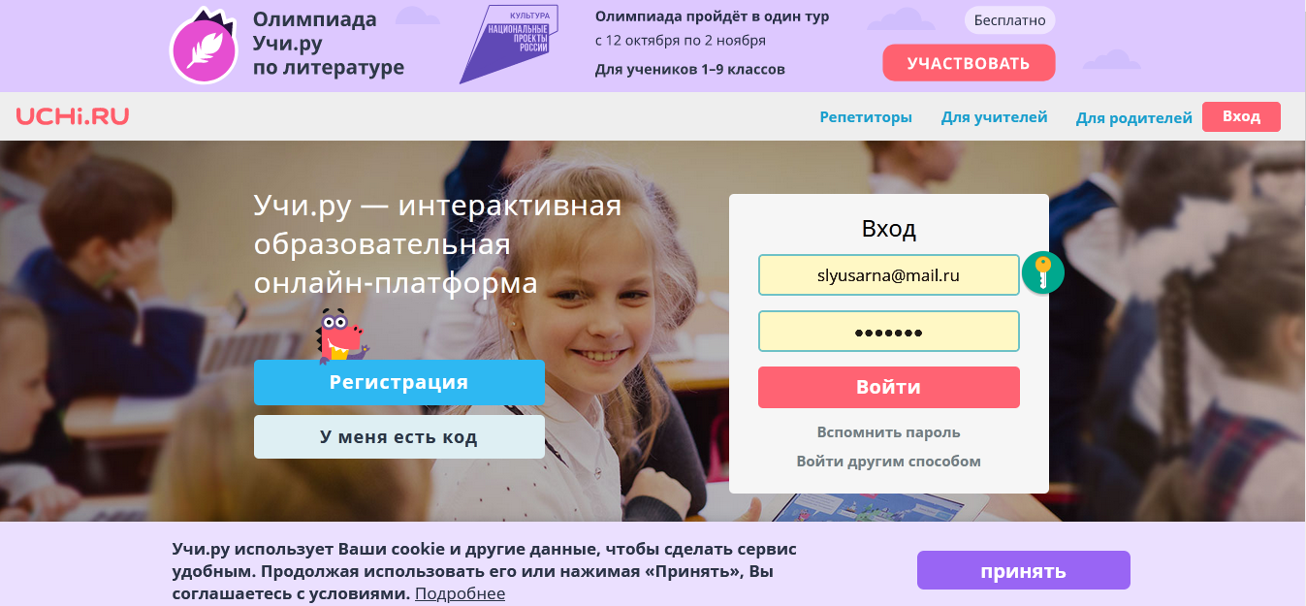
Учи.ру https://uchi.ru/
Образовательная онлайн-платформа с интерактивными уроками по основным школьным предметам. Здесь учитель может зарегистрироваться и отслеживать в личном кабинете статистику по каждому ученику. Задания на платформе увлекательные и красочные, интерфейс интуитивно понятен каждому педагогу и школьнику.

Slide 30
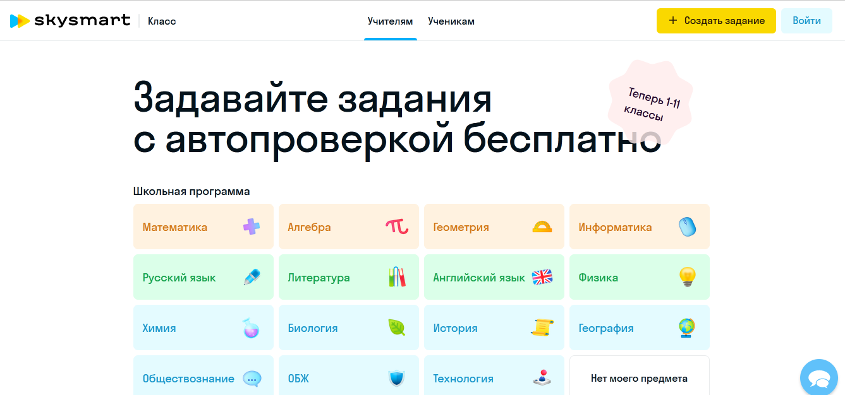
https://edu.skysmart.ru

Slide 31
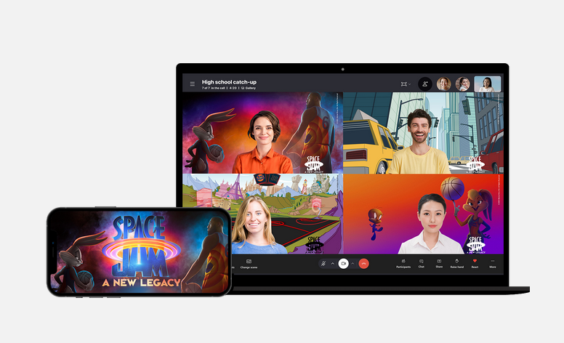
https://www.skype.com/ru/

Slide 32
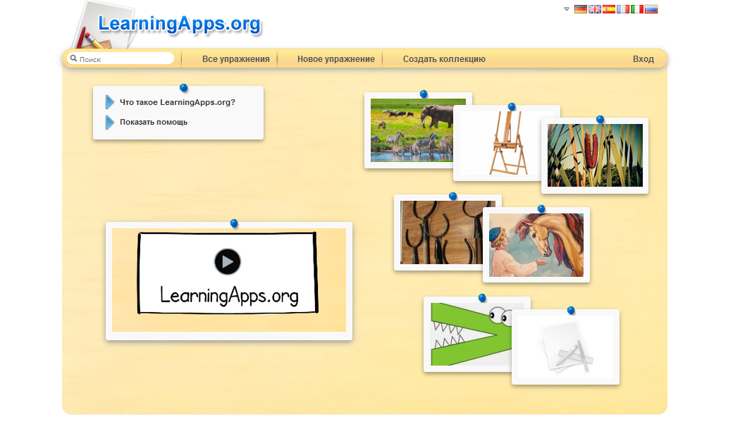

Slide 33
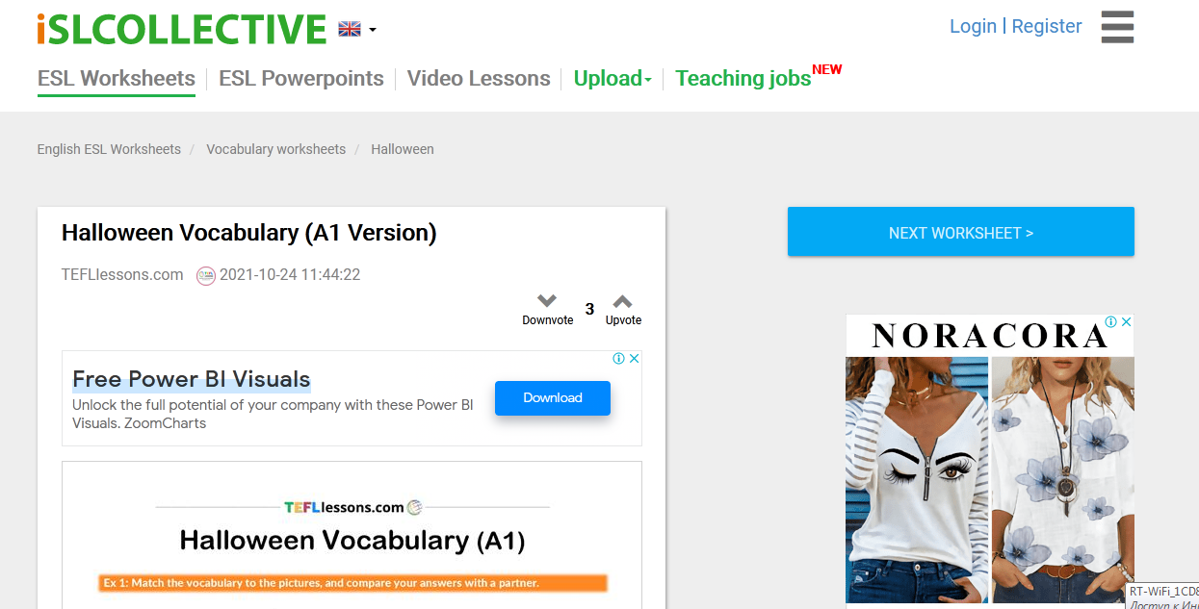

Slide 34
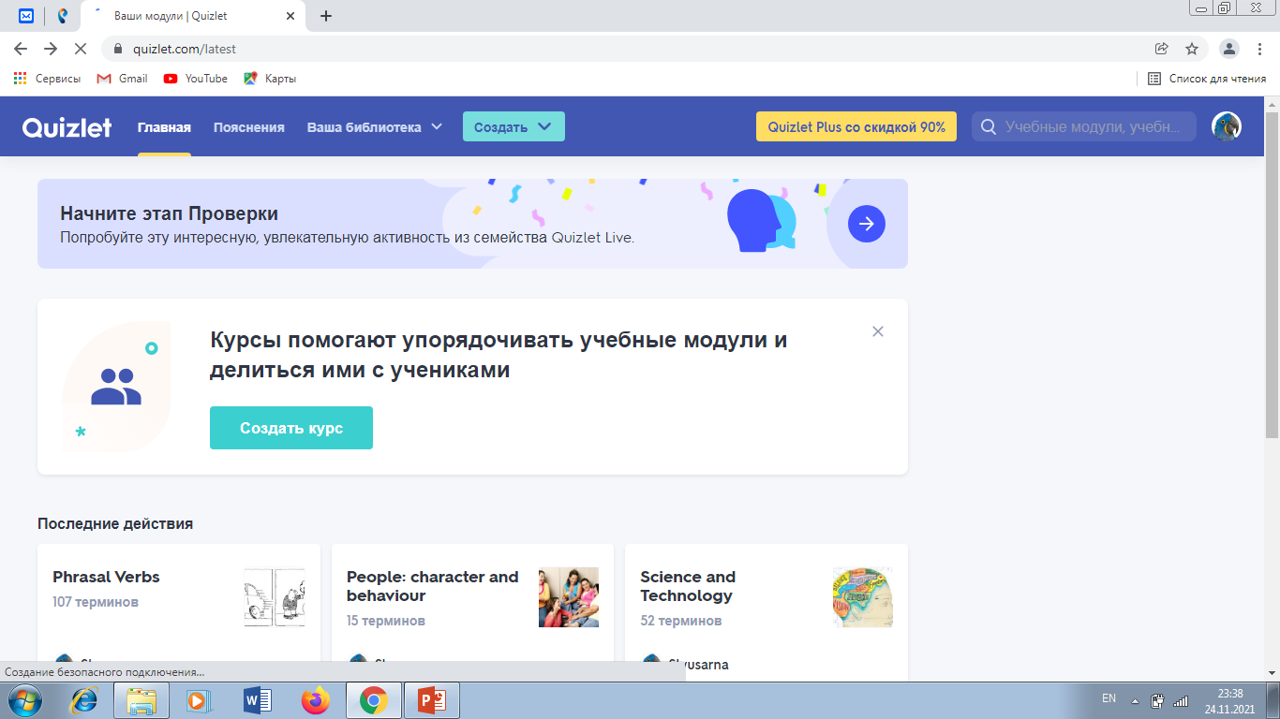
https://quizlet.com
Quizlet: Learning tools & flashcards, for free
Quizlet makes simple learning tools that let you study anything. Start learning today with flashcards, games and learning tools — all for free.

Slide 35
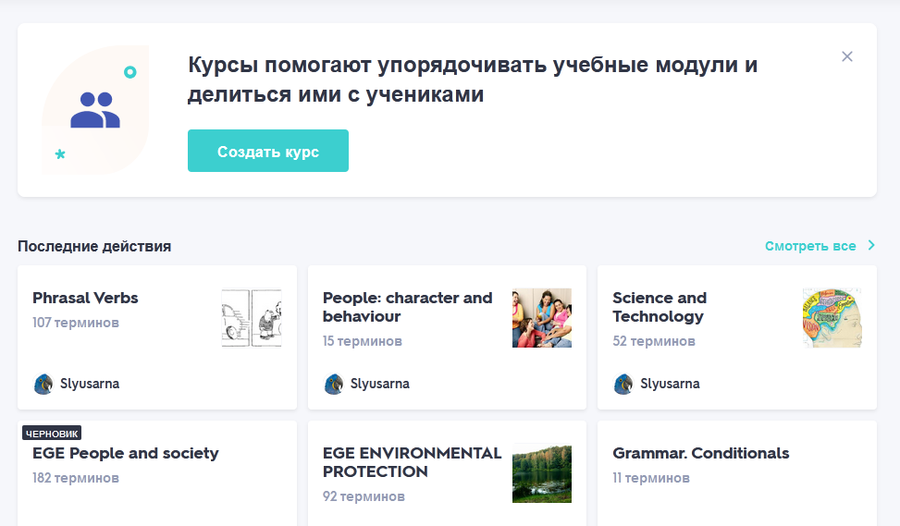
https://quizlet.com/latest

Slide 36
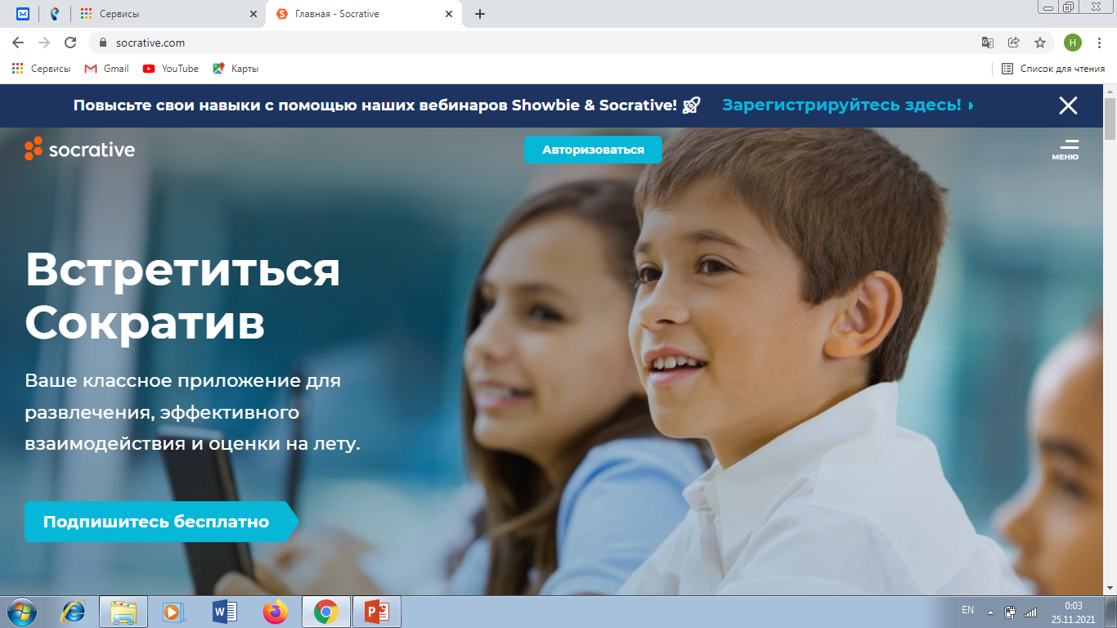
https://www.socrative.com/
Socrative - это ваше приложение для увлекательного и эффективного взаимодействия в классе. Получите мгновенное представление об обучении студентов с помощью простых в создании викторин, опросов, выходных билетов и многого другого!

Slide 37
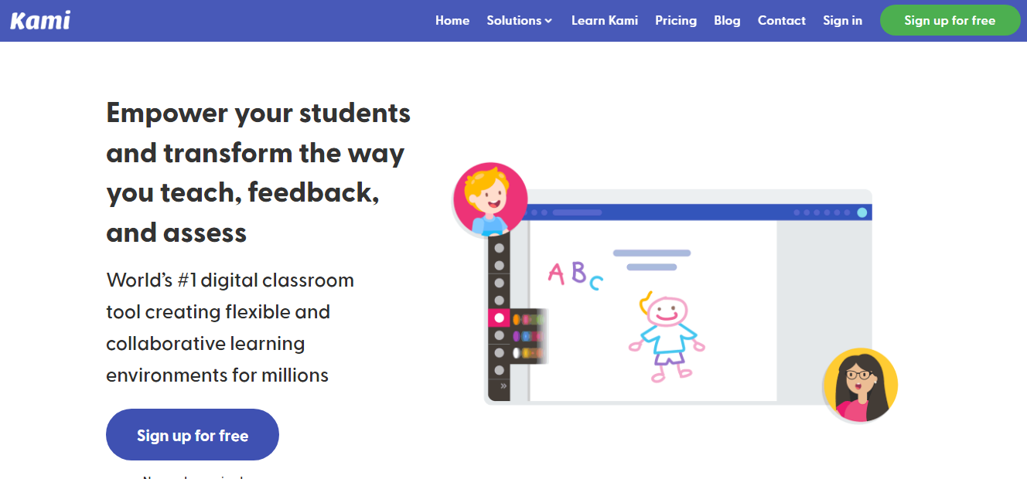
https://www.kamiapp.com/

Slide 38
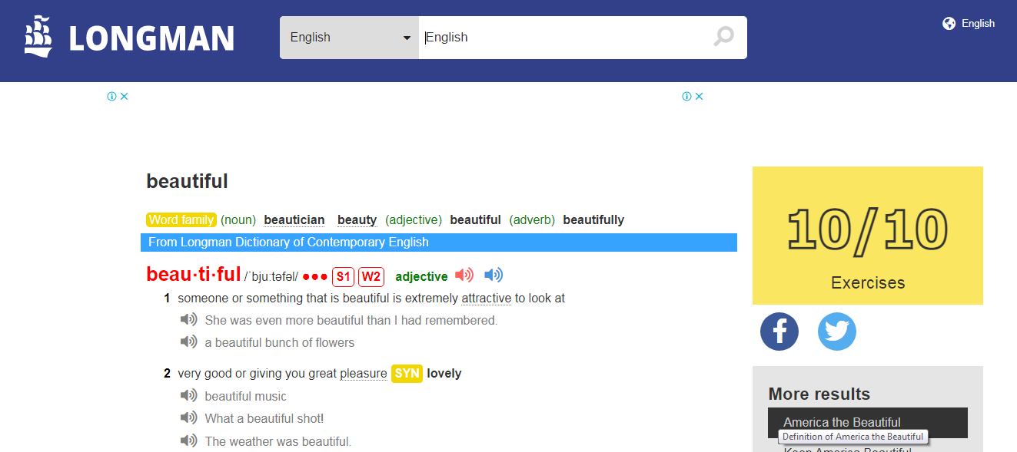
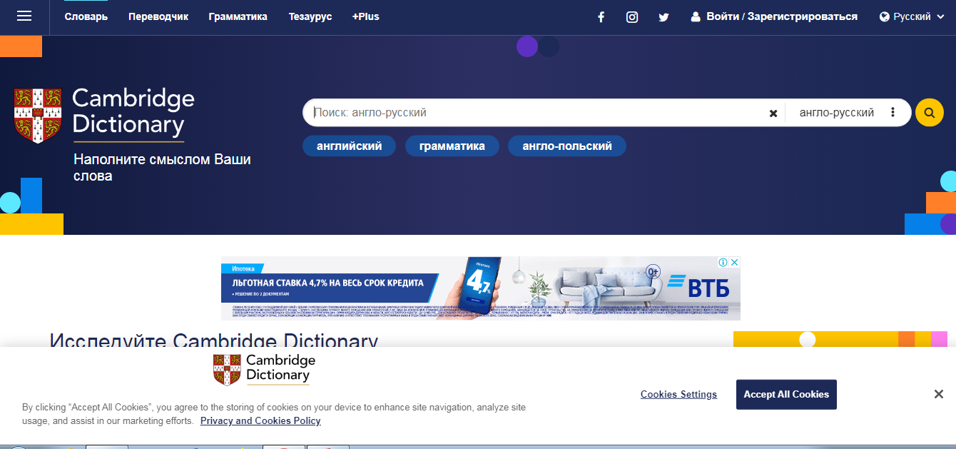
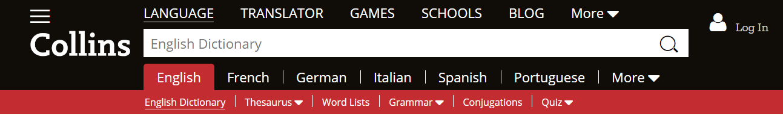
https://www.ldoceonline.com/

Slide 39
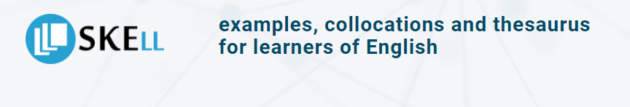
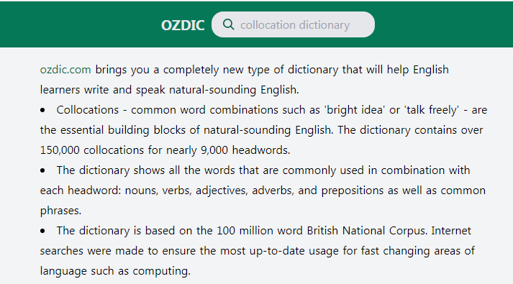
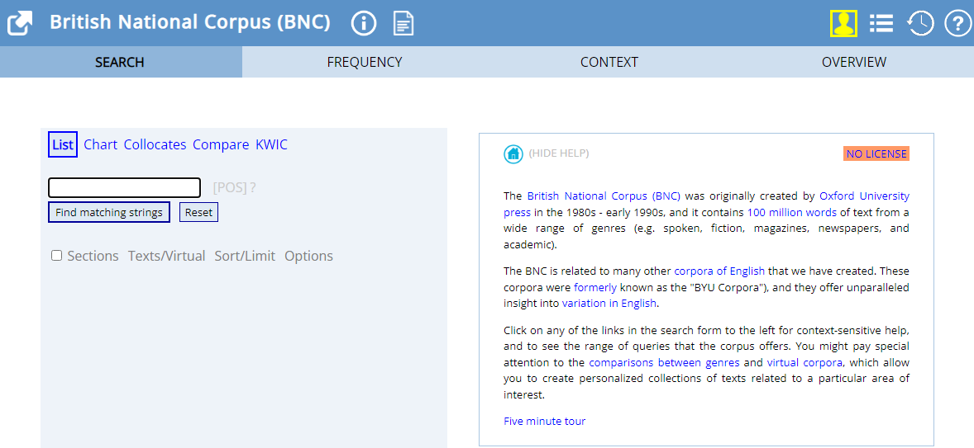
https://www.sketchengine.eu/skell/
https://www.english-corpora.org/bnc/
https://ozdic.com/

Slide 40
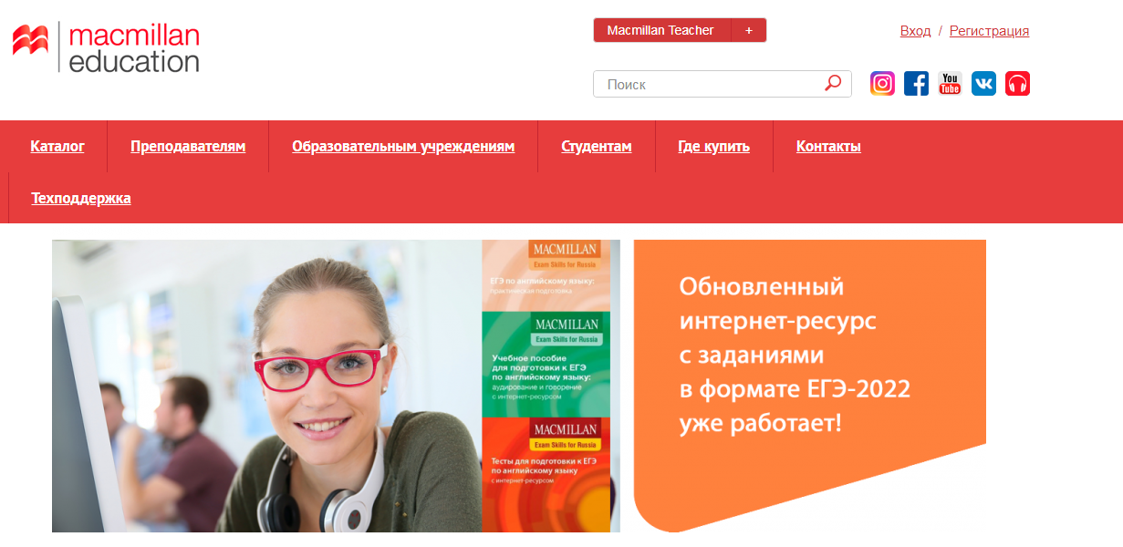
https://macmillan.ru/

Slide 41
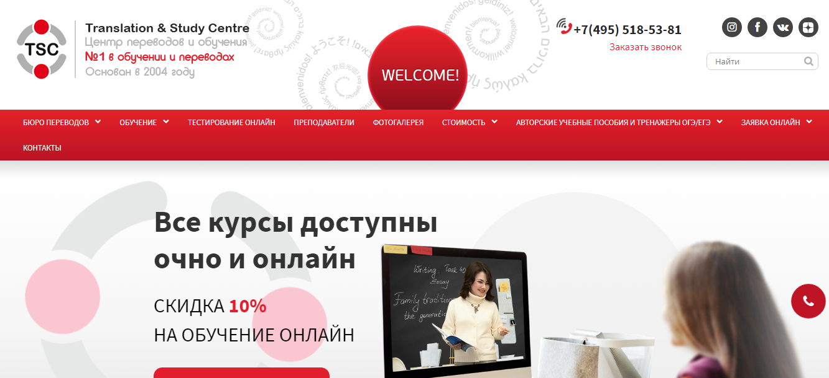
https://tscentre.ru/

Slide 42
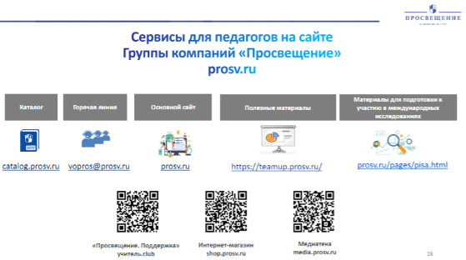

Slide 43
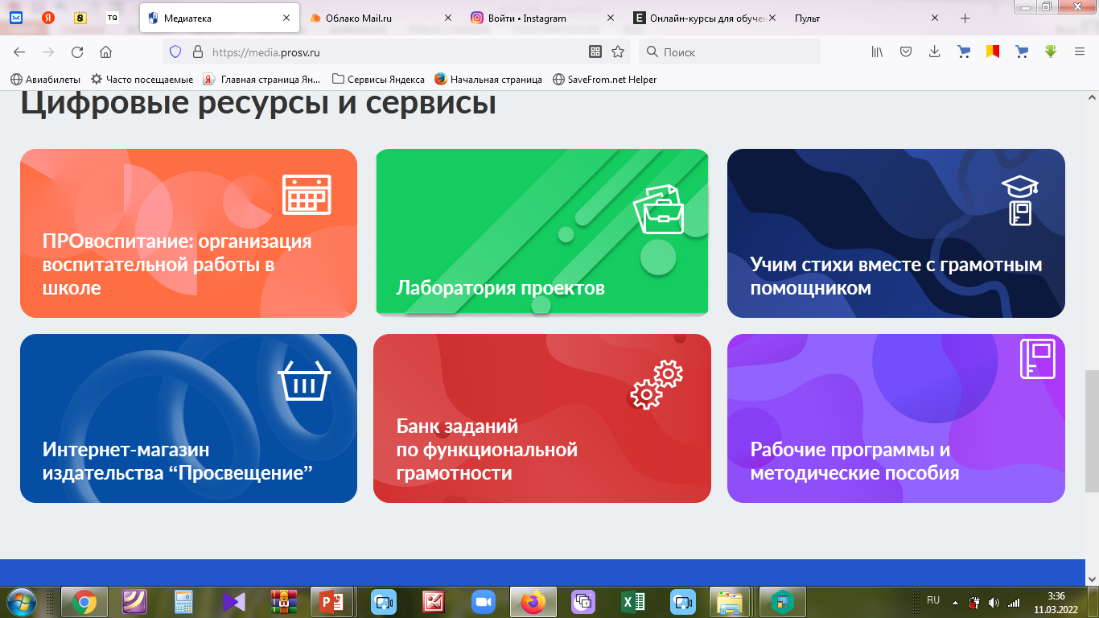

Slide 44
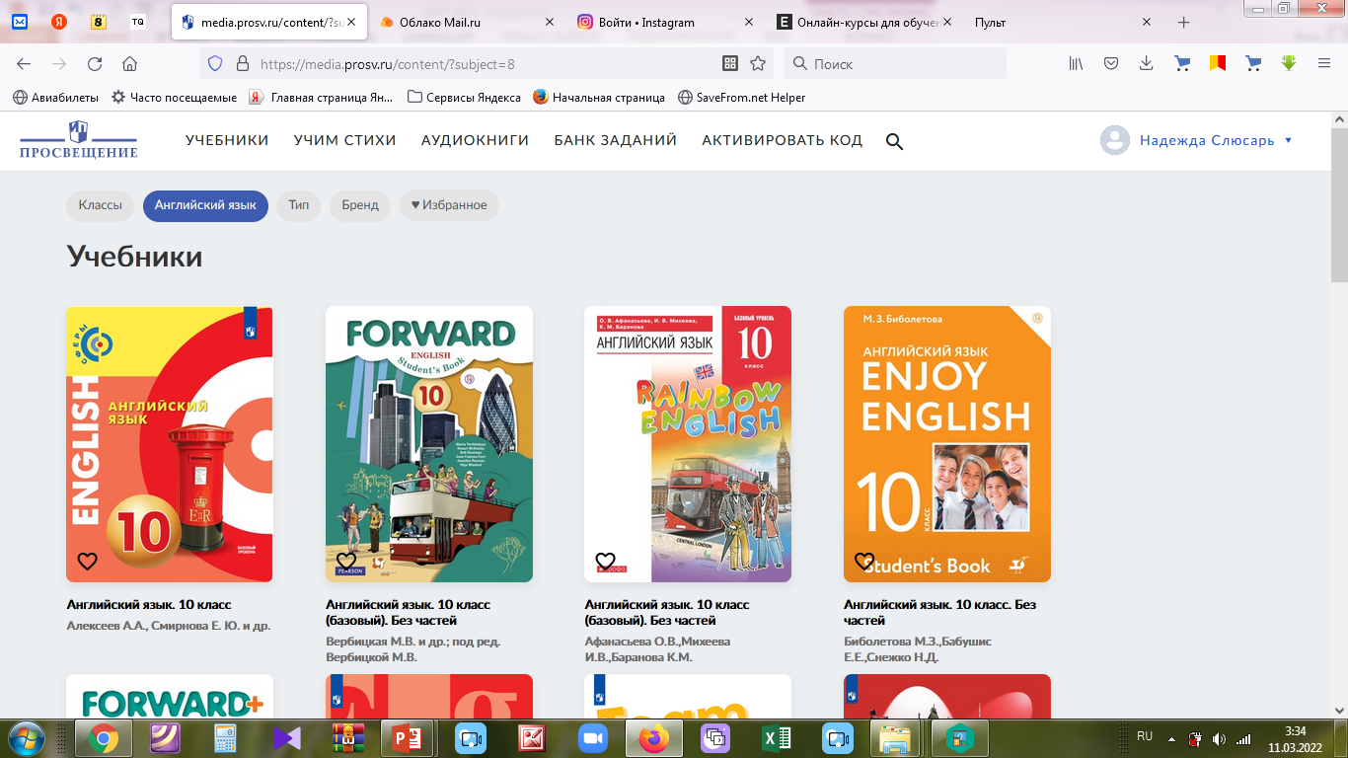

Slide 45
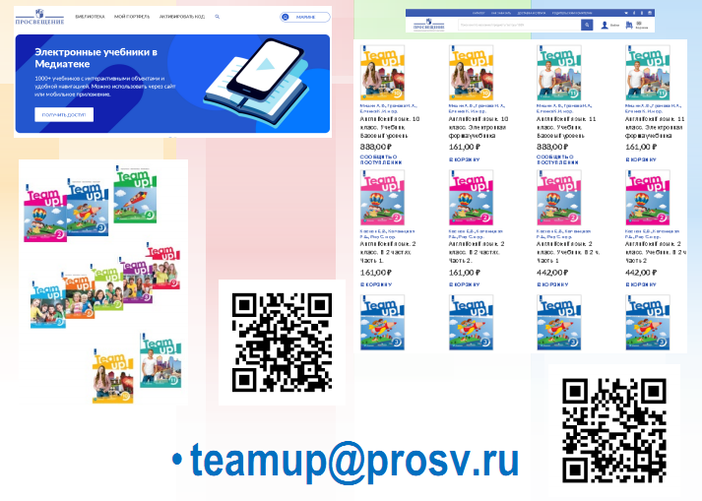

Slide 46
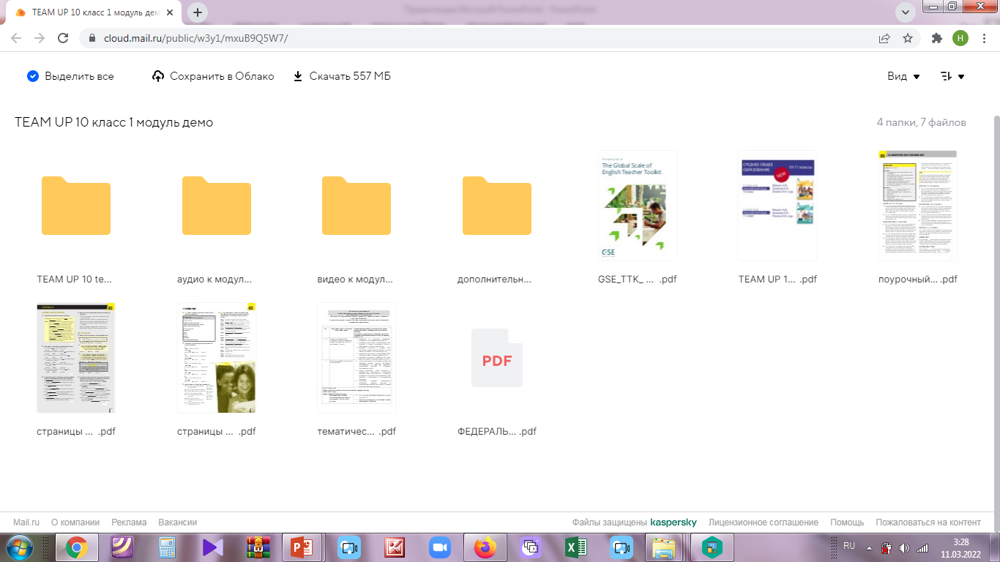
https://cloud.mail.ru/public/w3y1/mxuB9Q5W7/

Slide 47
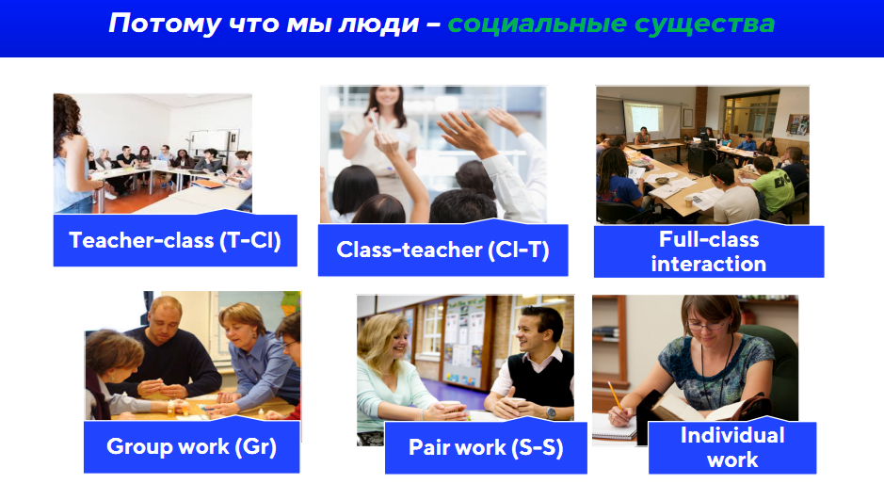

Slide 48
Компетентность учителя ИЯ
Учитель ИЯ должен владеть следующими учениями и навыками:
свободно ориентироваться в информационных потоках, владеть способами получения, обработки и хранения информации с использованием ДОТ;
работать с ИКТ и образовательными Интернет-ресурсами;
соблюдать правила информационной безопасности;
автоматизировать учебный процесс и организовывать дистанционное обучение;
проводить оценку успеваемости посредством сетевого тестирования;
повышать уровень мотивации к овладению и использованию ДОТ;
организовывать сетевое взаимодействие между участниками учебного процесса;
формировать систему ценностей современного сетевого общества.

Slide 49

Возможные риски (барьеры)
Недостаточный уровень материально-технического обеспечения (недостаточное финансирования)
Отсутствие платформенного решения или проблемы с выбором платформы у разных участников сети ОО
Неготовность участников образовательного процесса к трансформации в сфере образования
Отсутствие поддержки (стимулирования) участников проекта
Нехватка IT специалистов
Лень и инертность
Карантин, дистант

Slide 50


